Slide 1





2학기
정보통신종합설계
학과
학번
이름
정보통신공학과
12161715
12172423
12181757
김정현
박경서
김지환

Slide 2






STEP
목차
01
STEP
02
1. 객체 인식 AI를 이용한 축구 경기 시청 보조 도구 개발
2. 음성 기술 AI를 이용한 나만의 목소리 안내원 만들기
3. 얼굴 인식 기술을 활용한 face 기반 미디어 컨트롤러
STEP
03
축구경기와 AI
음성 기술 AI
얼굴 인식 AI

Slide 3

객체 인식 AI를 이용한
축구 경기 시청 보조
축구를 더 쉽게 볼 수 있도록
축구 경기를 '피파온라인'처럼 볼 수 있다면?
모든 선수의 움직임을 한눈에 따라잡을 수 있다면?

Slide 4
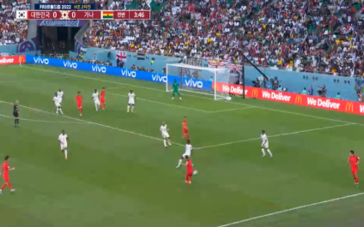
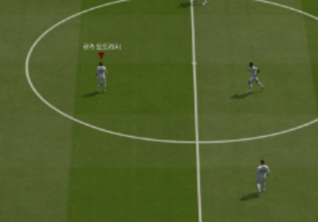
실제 경기
피파온라인 게임
→

Slide 5
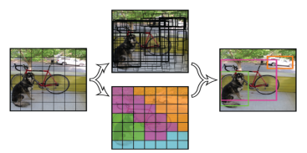
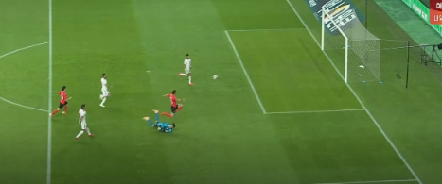
01
객체 인식 기술 Yolo
YOLO(You Only Look Once) 최첨단 실시간 Object Detection 시스템을 이용해 각 선수들과 심판 등을 일정 분할로 그리드하여 신경망을 통과해 바운딩 박스와 클래스 예측을 생성해 최종적으로 우리가 원하는 결과인 '피파온라인' 게임처럼 마치 플레이어가 게임하듯 시청자가 쉽게 경기를 이해할 수 있게 한다.
02
예상되는 기대 및 계획
？
플레이어가 게임을 한눈에 볼 수 있는 것처럼 축구경기를 잘 모르는 사람도 축구경기를 쉽게 시청할 수 있게 도와줍니다. 이름만큼은 아는 선수인데 누가 누구인지 정확히 몰라서 주목할 수 없을 때, 한 눈에 축구 경기의 흐름을 파악하고 싶을 때 거의 모든 경우에 도움을 줄 수 있습니다.
현재는 국가대표팀만을 대상으로 생각하고 있습니다.

Slide 6
음성 기술 AI를 이용한
나만의 목소리 안내원
나의 목소리를 도구처럼 사용하기
남들과는 다른 특별한 음성을 가진 AI를 가지고 싶다면

Slide 7
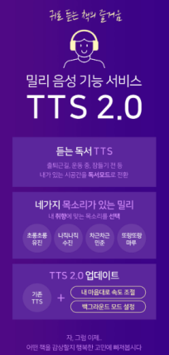
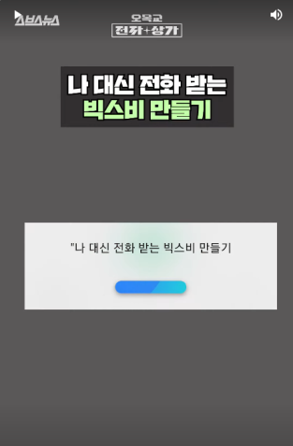
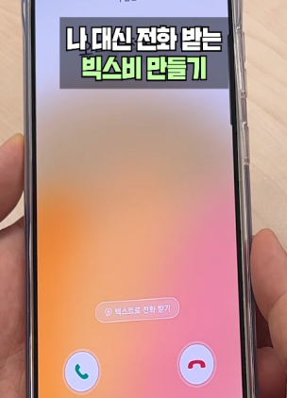
밀리의 서재, 빅스비
▭

Slide 8
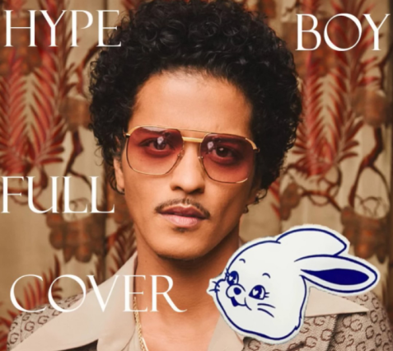
01
딥러닝, 신경망 기반 음성 합성
딥러닝(Deep Learning)으로 모델을 학습하고
목소리를 생성하는데 사용, 신경망 기반 음성합성(Neural Voice Synthesis)은 딥러닝을 활용하여 음성 합성 모델을 만들어
내는 기술이다. 이를 기본으로 음성을 합성해 TTS(Text To Speech) 혹은 내 목소리를 사용한 무언가를 만들 수 있다.
예상되는 기대 및 계획
직업이 목소리와 관련된 사람. 성우, 강사, 콜렉터, 인터넷 방송인 등등 자신의 목소리를 부득이하게 사용할 수 없거나 목건강을 챙겨야할 때 유용할 수 있으며 일반인도 자신만의 특색있는 가상 비서를 만들거나 노래 혹은 연기자가 꿈이라면 자신의 목소리를 대본 리딩에 사용하여 어떻게해야 좋은 소리를 낼 수 있는지에 대해 유용할 것으로 예상한다.
현재는 팀원들의 목소리를 이용해 간단한 책 낭독을 생각하고 있다.

Slide 9
얼굴 인식 기술을 활용한
미디어 컨트롤러
얼굴인식을 통해 사용자에게 이득을
사용자가 화면을 바라보는 동안에만 미디어 재생을 허용하는 시스템을 통해
높은 집중력을 요구할 수 있다.

Slide 10
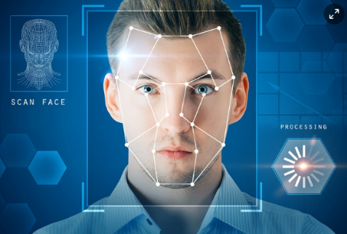
01
객체 인식을 통한 얼굴 인식
앞서 소개했던 YOLO와 같은 객체 인식 기술을 사용해 사용자의 전체적인 얼굴과 눈과 같은 소형 객체를 인식하고 이를 통해 시청 중에는 미디어 재생을 허용하고 화면에 집중하지 않으면 미디어 재생을 일시 중지하는 등의 기능을 구현할 수 있습니다.
개인의 집중도를 올려주거나 웹강을 운영하는 사이트에서 사용자의 학습을 유도할 수 있는 하나의 학습도구로 사용될 수 있습니다.
예상되는 기대 및 계획
자기전에 핸드폰을 보다가 잠드는 등 미처 끄지 못하고 켜놓은 경우 눈동자 인식을 이용해 재생을 중지시킨다. 또한 웹 강의를 볼 때 집중하지 않고 재생하기만 한 경우 얼굴과 눈동자를 인식해 영상 재생을 중지시킨다.
얼굴, 객체 인식 기술

Slide 11




THANK
YOU

